Slide 1
Тема урока:
Обобщение к разделу «Зарубежная литература»

Slide 2
Цели урока:
Повторить и обобщить знания учащихся о изученных произведениях зарубежных писателей;
Развивать память, внимание, мышление, речь;
Прививать интерес к чтению зарубежных сказок, расширять кругозор.

Slide 3
Назови авторов этих произведений
«Красная Шапочка» Г.Х.Андерсен
«Принцесса на горошине» Э.Хогард
«Котауси и Мауси» Ш. Перро
«Мафин и паук» К.Чуковский

Slide 4
Составьте название сказки
КРАСНАЯ ПРИНЦЕССА ПАУК КОТ В ШАПОЧКА МАФИН И ГОРОШИНА НА САПОГИ
Красная Шапочка
Принцесса на горошине
Мафин и паук
Кот в сапогах

Slide 5
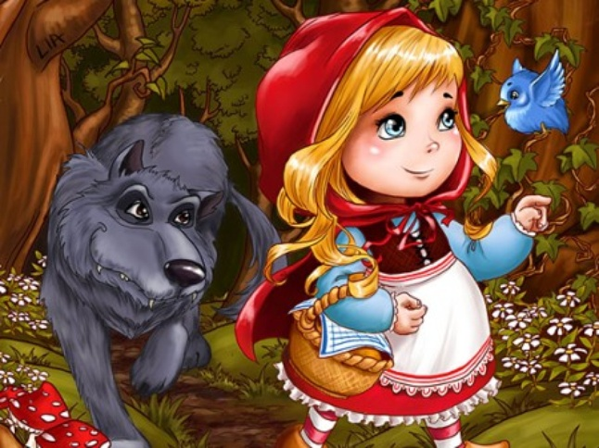
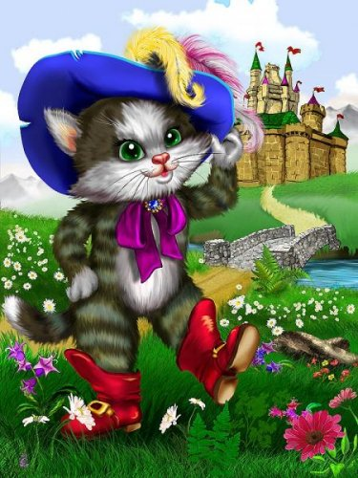
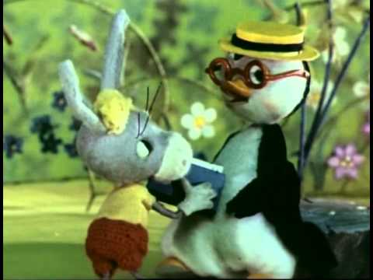
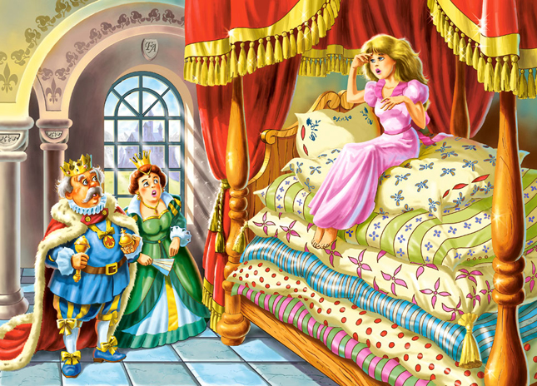
Узнай сказку
БАБУШКА ДЕВОЧКА ВОЛК
КОРОЛЬ КОТ ЛЮДОЕД
ОСЛИК ПАУК ОВЕЧКА
ПРИНЦЕССА ДОЖДЬ ГОРОШИНА

Slide 6
К какой сказке подходят эти пословицы?
Не мил свет когда друга нет.
Хороший друг- отрада для души.
Красив тот, кто красиво поступает.
Красота сердца дороже красоты лица.
Не суди об арбузе по корке, а о человеке по платью.

Slide 7
А теперь физкультминутка!

Slide 8
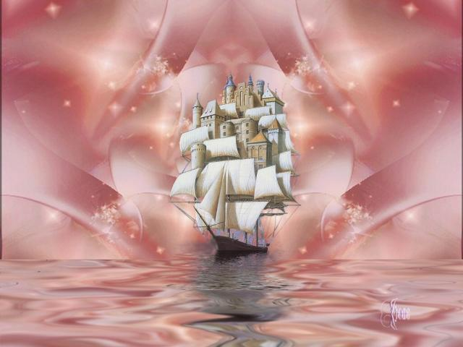
Путешествие по сказкам

Slide 9
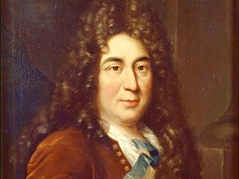
Шарль Перро. Французский сказочник.

Slide 10
Бабушка девочку
очень любила.
Шапочку красную ей
подарила.
Девочка имя забыла
своё.
А ну, подскажите имя
её.
«Красная Шапочка»

Slide 11
Был котом обыкновенным,
Их одел и стал волшебным.
«Кот в сапогах»

Slide 12
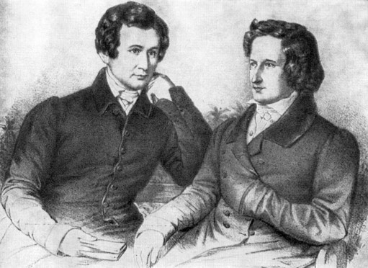
Братья Гримм.

Slide 13
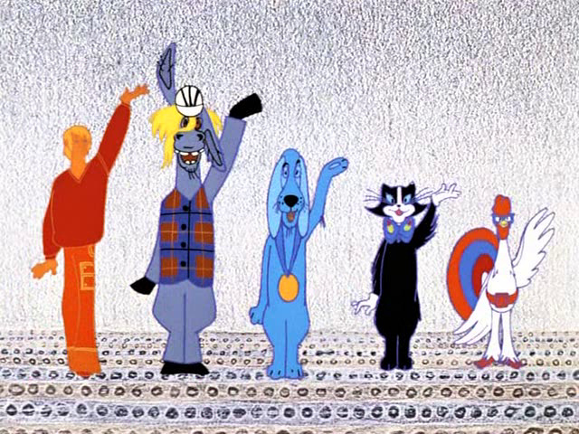
«Был у одного хозяина осел, и много лет подряд таскал он без устали мешки на мельницу, но к старости стал слаб и к работе не пригоден, как прежде…»
«Бременские музыканты»

Slide 14
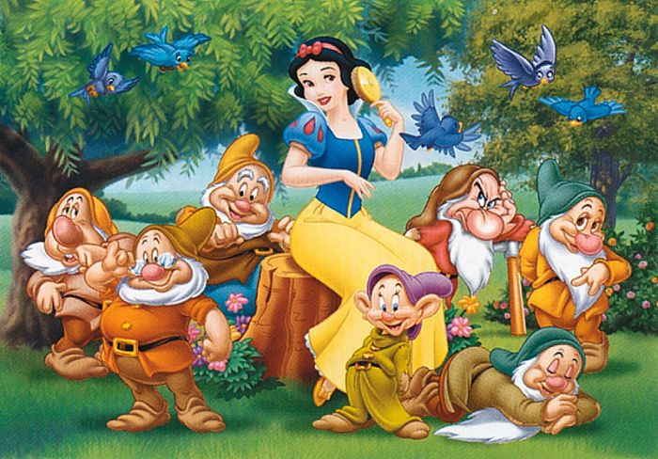
«Пошла она куда глаза глядят. Долго бродила и вдруг видит избу. Зашла, а там никого. Только стоит стол посередине, а на столе семь тарелочек…».
«Белоснежка»

Slide 15
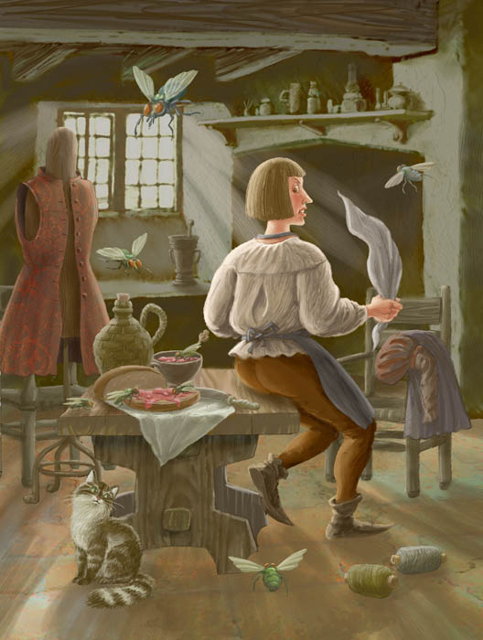
«Однажды летним утром сидел портняжка у окна на своем столе для шитья;
Ему было весело, и он шил из всех сил…»
«Храбрый портной»

Slide 16
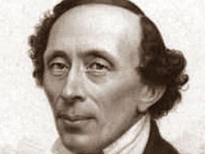
Ханс Кристиан Андерсен. Датский сказочник.

Slide 17
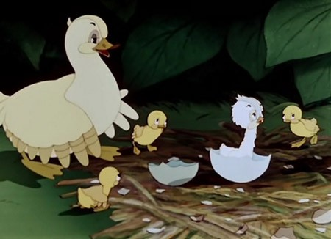
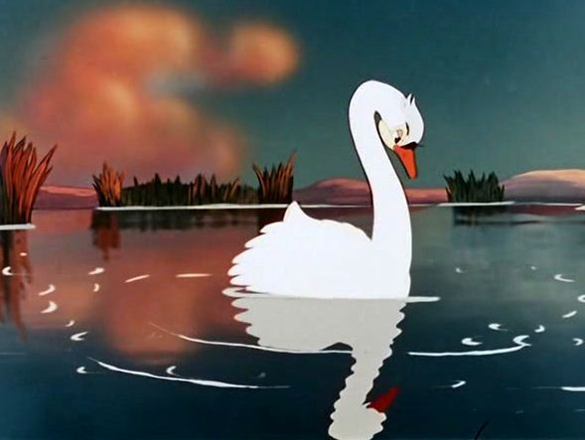
Удивительный
ребёнок!
Только вышел из
пеленок,
Может плавать и
нырять,
Как его родная мать.
«Гадкий утенок»

Slide 18
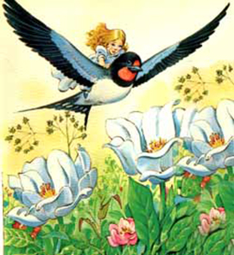
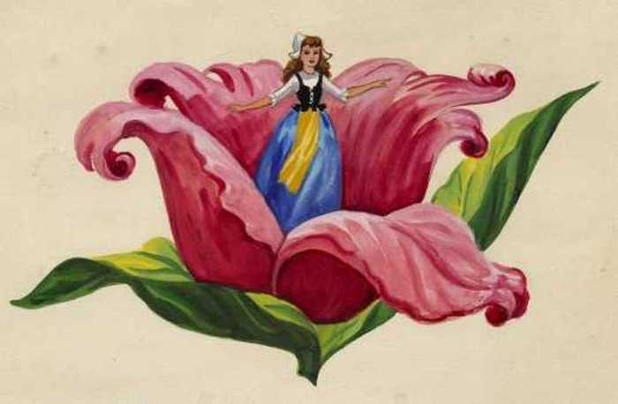
Появилась девочка в чашечке цветка,
И была та девочка не больше ноготка,
Кто читал такую книжку,
Знает девочку-малышку.
«Дюймовочка»

Slide 19
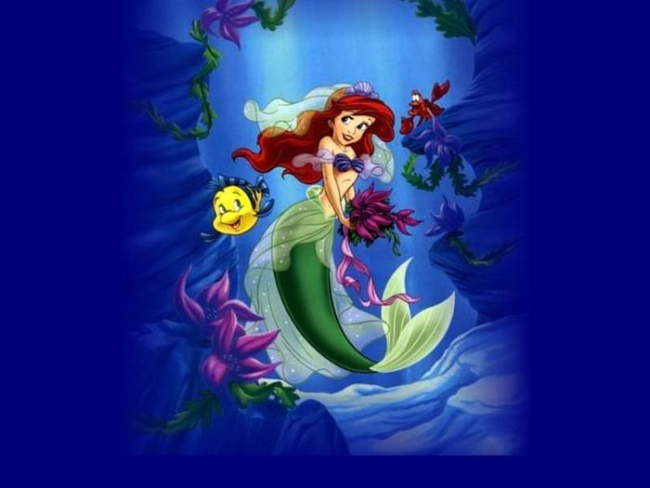
«Другие сестры украшали свой садик разными разностями, которые доставались им с затонувших кораблей, а она любила только свои яркие, как солнце, цветы да прекрасного мраморного мальчика, упавшего на дно моря с какого-то погибшего корабля…».
«Русалочка»

Slide 20
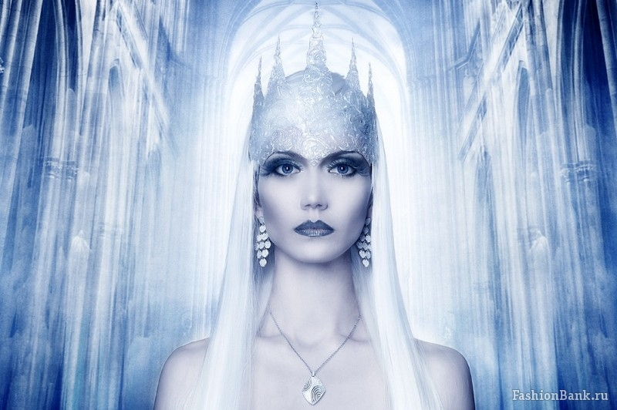
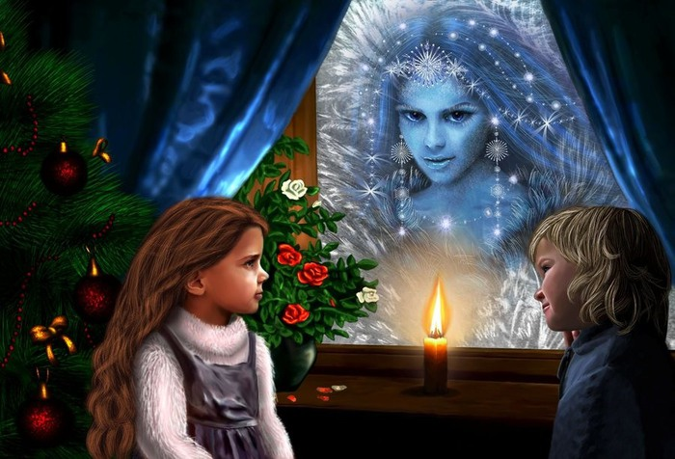
«Она была так прелестна, так нежна, вся из ослепительного льда и все-таки живая! Глаза ее сверкали как звезды, но в них не было ни теплоты, ни красоты».
«Снежная королева»
«Так сидели они рядышком, оба уже взрослые, но дети сердцем и душою, а на дворе стояло теплое, благодатное лето». «Кай и Герда»

Slide 21
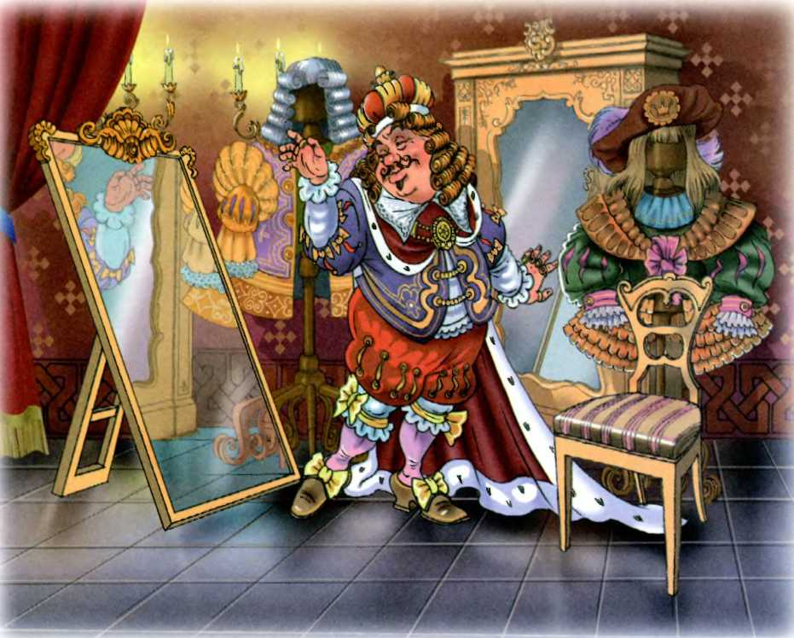
« Много лет назад жил-был на свете король; он так любил наряжаться, что тратил на новые платья все свои деньги…».
«Новое платье короля»

Slide 22
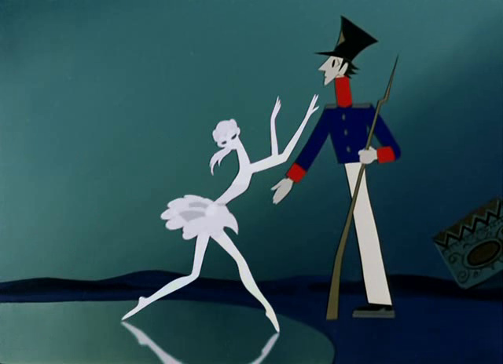
Кто был сыном старой оловянной ложки?
Чем отличался солдатик от своих братьев?

Slide 23
«Боже мой, на что она была похожа! Вода бежала с её волос и платья прямо в носки башмаков и вытекала из пяток, а она все-таки уверяла, что она настоящая…»
«Принцесса на горошине»

Slide 24
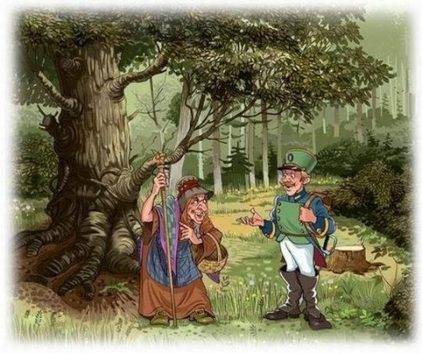
«Шел солдат по дороге: раз-два! раз-два! Ранец за спиной, сабля сбоку; он шел домой…».
«Огниво»

Slide 25
Рекомендательный список по произведениям зарубежных писателей
Братья Гримм. "Золотой гусь" и другие сказки.
Ш. Перро. "Золушка".
Д. Биссет. "Беседы с тигром". "Все кувырком".
Б. Поттер. "Ухти-Тухти".
Я. Экхольн. "Тутта Карлсон Первая и единственная". "Людвиг Четырнадцатый и другие".
Д. Родари. "Чем пахнут ремесла?" "Какого цвета ремесла?"
А. Милн "Винни Пух и все-все-все"
А. Линдгрен «О Малыше и Карлсоне»
С. Лагерлеф «Чудесное путешествие Нильса с дикими гусями»
Г.Х. Андерсен «Оле-Лукойе». «Свинопас». «Снеговик»
Р. Киплинг «Маугли», сказки и рассказы.

